Slide 1
Муса Джалиль
Непокоренный поэт

Slide 2
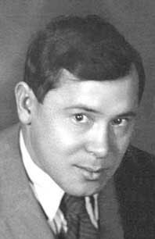
Мое оружье! Я твоим огнем
Не только защищаюсь, я его
В фашистов направляю, как ответ,
Как приговор народа моего.
23 июня 1941 года, на второй день войны Джалиль отнес в военкомат заявление с просьбой направить его на фронт, а 13 июля надел военную форму. Окончив краткосрочные курсы политработников, он прибыл на Волховский фронт корреспондентом армейской газеты «Отвага».
В первые недели Отечественной войны Джалиль написал цикл стихотворений «Против врага», куда вошли боевые песни, марши, страстные патриотические стихи, построенные как взволнованный поэтический монолог. В июне 1942 года фронтовой корреспондент армейской газеты «Отвага» на Волховском фронте Муса Джалиль попал в окружение и, тяжелораненый, оказался в плену.

Slide 3
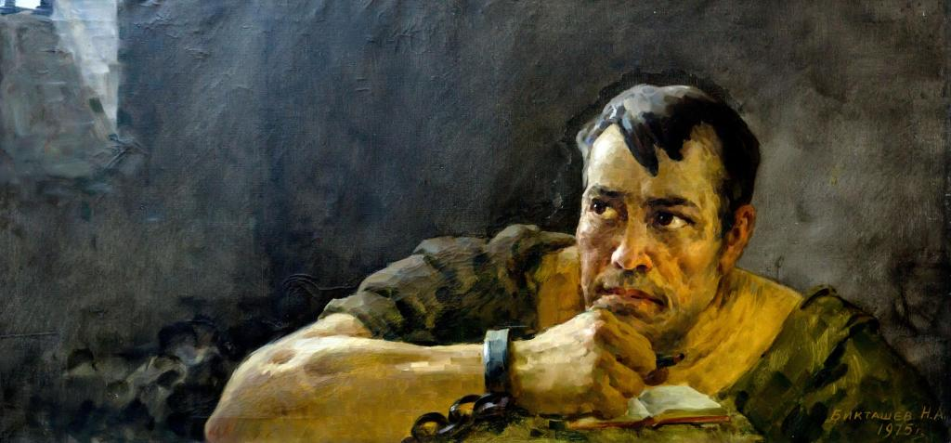
Пусть враг пятнадцать раз собьёт меня,
Я поднимусь- мой дух неукратим !
Из военнопленных представителей поволжских народов, в основном из татар, гитлеровцы сформировали подразделение Вермахта – Волжско-татарский легион «Идель-Урал». Предполагалось отделить всех тюркских и мусульманских военнопленных от остальных советских военнопленных и создать для них особый лагерь, впоследствии организовав боевые отряды для использования в своих целях.
Узнав, что Муса Гумеров (так Джалиль назвал себя в плену) – известный поэт, немцы включили его в состав «Комитетом Идель-Урал».
Джалиль, согласившись, организовал подпольную группу, задачей которой стала противостояние планам гитлеровцев. Действия татарских подпольщиков привели к тому, что из всех национальных батальонов именно татарские были для немцев самыми ненадежными, и именно они меньше всех воевали против советских войск. Первый же батальон, отправленный во фронт, восстал и перешел на сторону партизан. Аналогичное произошло и с другими батальонами. Фашисты вынуждены были отказаться от идеи использования легионов на восточном фронте.
Гестапо с помощью предателя удалось раскрыть подпольную организацию. Муса Джалиль с соратниками был брошен в Моабитскую тюрьму

Slide 4
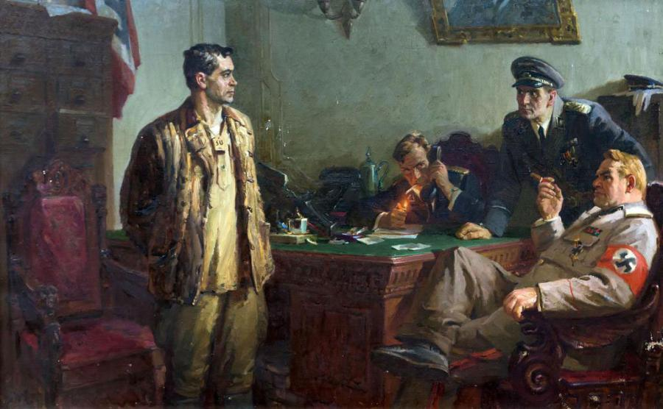
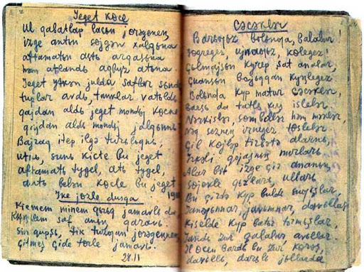
Сердце с последним дыханием жизни выполнит твёрдую клятву свою
Моабитская тетрадь
В тюремных застенках пламенный поэт-антифашист создал 115 поэтических произведений

Slide 5
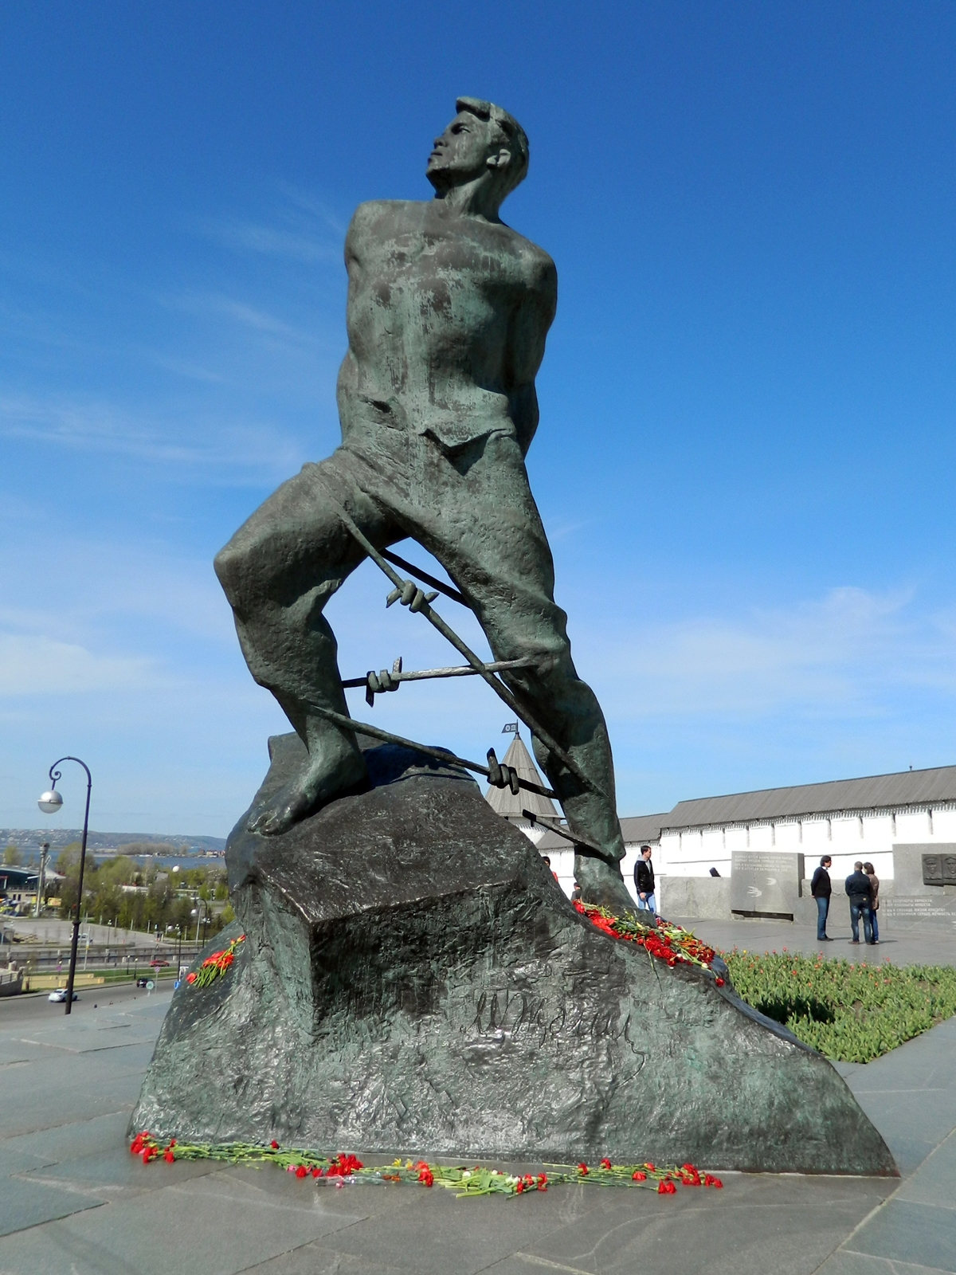
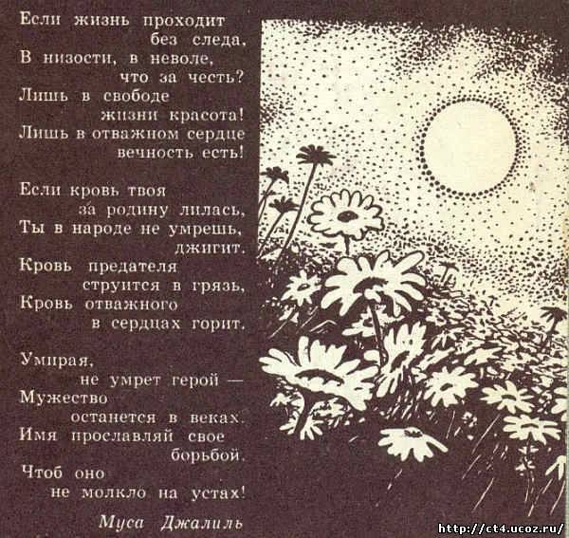
Лишь в свободе жизни красота…
5 августа 1944 года в военной тюрьме Плётцензее в Берлине за участие в подпольной организации были гильотинированы 11 легионеров-татар: Гайнан Курмаш, Фуат Сайфульму-люков, Абдулла Алиш, Фуат Булатов, Муса Джалиль, Гариф Шабаев, Ахмет Симаев, Абдулла Батталов, Зиннат Хасанов, Ахат Аднашев, Салим Бухаров. Все они были молодыми, приблизи-тельно 25-27 лет, и все предстали перед смертью. Самому старшему среди них, Мусе, было 38 лет.

